Slide 1
Conteo de Personas usando “Background Subtraction”
Edwin Boza - 2016

Slide 2
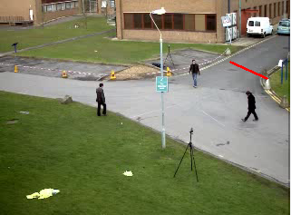
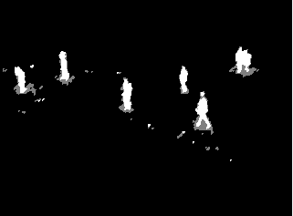
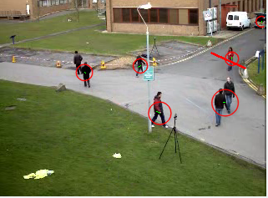
Objetivo
Contar las personas que pasan por una posición determinada en un video.
Se asume que los objetos en movimiento en el video son personas.
Permitir seleccionar la región de interés (línea)
Usar BS para detectar objetos en movimiento
Contar los objetos que pasan a través de la línea seleccionada

Slide 3
Procedimiento
Mostrar el primer frame del video
Permitir dibujar la línea usando el ratón. Se contará los objetos que pasen sobre esta línea.
Aplicar función de BS, se obtiene máscara de foreground.
Usar detección de “blobs” para detectar “personas” en la máscara foreground. Se mantiene la detección de blobs del frame anterior.
Usar la posición actual y previa de los blobs como segmento de recta que represente el movimiento de cada persona.
Verificar si los segmentos de movimiento se intersectan con la línea dibujada, en cuyo caso se aumenta el contador.

Slide 4
Análisis y Conclusiones
Pros: Método sencillo
Contras: Poca robustez debido a:
Detección de blobs varía de frame a frame
Se mezclan blobs de personas muy juntas
Posibles Mejoras:
Disminuir ruido en BS
Mejorar detección de blobs
Al momento de calcular el movimiento de un blob, considerar más de un frame anterior o agruparlo en base a forma, posición u otra heurística.

